Slide 1

MTES制备气凝胶制备方法及其应用初步研究
答辩人：王文杰
指导老师：孙永华
延时符

Slide 2
目录
Contents
PART 04
成果应用
THE APPLICATION
PART 05
论文总结
The Summary
PART 01
论文导读
Introduction
PART 02
命题背景
Background
PART 03
研究综述
Thesis Description
延时符

Slide 3
绪论
论文摘要
论点论证
理论基础
第一部分
论文导读
Introduction
主要创新
依据来源
延时符

Slide 4
研究背景及内容
第一章
论文导读
随着社会经济的发展，环境污染问题日益突出，也愈发引起全世界的关注，诸如炼油厂污水、油船泄漏、海底采油等原因造成的水体油类污染的报道也屡见不鲜。由于硅基气凝胶具有低密度、高孔隙率、高比表面积等优良性质，可以作为吸附材料对油类进行吸收，进而修复被油类污染的水体。也正是由于硅基气凝胶具有这些优异的性质，也是一种高效的分离材料。
本研究尝试以甲基三乙氧基硅氧烷为前驱体，合成疏水性气凝胶，考察优化合成工艺，初步探索其应用。
延时符

Slide 5
硅基气凝胶的发展历程
第一章
论文导读
1、1931年，Kistler教授使用超临界干燥法干燥由水玻璃制备得到的湿凝胶制备世界上第一块气凝胶。
2、法国的Teichner等在六十年代精简缩略了Kistler的方法，以甲醇作为溶剂以正硅酸甲酯作为合成硅基气凝胶的前体，使用一步催化制备湿凝胶，然在高压釜中超临界干燥制得了硅基气凝胶。
3、对硅基气凝胶的重视是从1974硅基气凝胶被首次被报道应用到切仑可夫探测器开始的，自此以后硅基气凝胶得到了快速发展。
4、Tewari等人在1983年用毒性较低的四乙氧基硅烷(TEOS)替代了毒性大的四甲氧基硅烷(TMOS)作为前驱体，制备出了具备同等质量的硅基气凝胶^{[3]}。该改进大大降低了原料的毒性和干燥操作的危险性，极大的推进了SiO₂气凝胶材料的发展。
5、1995年Yokogawa等用三甲基硅烷(TMCS)取代基对凝胶改性，再用二氧化碳超临界干燥湿凝胶后制得疏水的硅基气凝胶，这种疏水性的硅基气凝胶疏水性能优异，在遇水后仍然保持稳定的物理性质和化学性质。
延时符

Slide 6
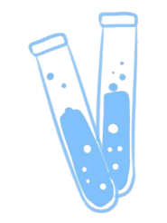
技术路线图
第一章
论文导读
MTES
盐酸
氨水
H₂O
60℃水解2h
湿凝胶
干燥:50℃-4h，70℃-4h，100℃-6h
硅基气凝胶
EtOH
延时符

Slide 7
干燥方法
第一章
论文导读
干燥方法 | 缺点 | 优点
超临界 | 设备费用昂贵、干燥工艺参数、控制复杂 | 能够获得完整结构气凝胶、孔隙率能达到99.8%以上
常压干燥 | 干燥产物受干燥条件影响、易开裂和收缩、干燥时间长、产物密度值有限、产生不需要的副产品、替换溶剂浪费量大 | 操作简单、费用低、产品质量提高潜力大
冷冻干燥 | 干燥时间长、易开裂、气孔率低、干燥成功率低 | 操作简单、费用低
延时符

Slide 8
MTES气凝胶制备基本步骤
第一章
论文导读
(1)将甲基三乙氧基硅烷、乙醇、水按照一定比例加入试管混合均匀后，加入一定量的盐酸溶液调节pH催化甲基三乙氧基硅烷的水解。
(2)将调节好pH后的溶液用保鲜膜封口后放置60 °C集热式恒温加热磁力搅拌器中水解两小时。
(3)加入氨水调节pH使溶液进行缩合反应，凝胶后放入60 °C集热式恒温加热磁力搅拌器中陈化12小时。
(4)将凝胶后的样品转移到烘箱中进行程序升温干燥后制得硅基气凝胶。50 °C干燥四小时，70 °C干燥四小时，100 °C干燥6小时。
延时符

Slide 9
合成条件优化实验
第一章
论文导读
通过预实验得到一个初步的实验条件，在60 °C水浴条件下以体积比MTES:H₂O:C₂H₅OH:HCl(0.01 mol·L⁻¹):NH₃.H₂O(1 mol·L⁻¹)=1:0.4:1:0.3:0.2制备得到湿凝胶，陈化12 h后再放入恒温箱干燥：50℃-4h，70℃-4h，100℃-6h，制得的气凝胶各方面的性质都比较均衡。在此基础上进行合成条件优化实验：
(1) H₂O用量对气凝胶性能影响实验
H₂O的用量设置（0、0.2、0.4、0.6、0.8、1.0、1.2、1.4、1.6、1.8、2.0 mL）
(2) 乙醇用量对气凝胶性能影响实验
乙醇的用量设置（0、0.2、0.4、0.6、0.8、1.0、1.2、1.4、1.6、1.8、2.0 mL ）
(3) 盐酸用量对气凝胶性能影响实验
盐酸的用量设置（0、0.2、0.4、0.6、0.8、1.0、1.2、1.4、1.6、1.8、2.0 mL ）
(4) 氨水用量对气凝胶性能影响实验
氨水的用量设置（0、0.2、0.4、0.6、0.8、1.0、1.2、1.4、1.6、1.8、2.0 mL ）
(5) 水解温度和水解时长对气凝胶性能影响实验
水解温度（室温、50℃、60℃、70℃）
水解时长（0、1、2、3、4、5、6、7、8、12、24 h）
延时符

Slide 10
合成条件优化实验-结论
第一章
论文导读
(1) H₂O用量对气凝胶性能影响实验
水越多凝胶速度越快，水太多会导致凝胶不彻底，水太少，水解不彻底。（0.2 mL）
(2) 乙醇用量对气凝胶性能影响实验
乙醇越多凝胶速度越慢，乙醇量过多会导致凝胶收缩率增大。乙醇量过少，MTES水解不充分。
(3) 盐酸用量对气凝胶性能影响实验 （1.2 mL）
盐酸作为催化剂对凝胶的整体性影响很大。凝胶整体性对盐酸的量非常敏感，盐酸过多会导致凝胶整体
性不好，盐酸过少，水解不完全。（0.4 mL）
(4) 氨水用量对气凝胶性能影响实验
pH对凝胶速度和凝胶结构影响很大。氨水越多即pH越高，凝胶速度越快，但但是凝胶不彻底、疏松且
不规则。但pH太低则不会凝胶。（0.2 mL）
(5) 水解温度和水解时长对气凝胶性能影响实验
水解时长对硅基气凝胶的强度影响很大，水解时间越长，结构越疏松多孔。但水解时间过短，凝胶产率
会过低，通常得不到大块的气凝胶。（60℃，2h）
延时符

Slide 11
工艺验证实验
第一章
论文导读
在合成条件优化实验中获得了较优的实验条件使用单因素实验探究得到了相对较优条件，现在进行工艺验证实验。将另外四个因素水平设定为：水解温度(60 ℃)、水解时长(2 h)、陈化时长(12 h)、干燥条件(50 ℃ -4 h/70 ℃ -4 h/100 ℃ -6 h)进行工艺验证实验，试剂用量设置如下：
编号 | H₂O(ml) | C₂H₅OH(ml) | HCl(0.01 mol·L⁻¹) | NH₃.H₂O(1 mol·L⁻¹)
1 | 0.1 | 1.1 | 0.3 | 0.1
2 | 0.1 | 1.2 | 0.5 | 0.2
3 | 0.1 | 1.3 | 0.4 | 0.3
4 | 0.2 | 1.1 | 0.5 | 0.3
5 | 0.2 | 1.2 | 0.4 | 0.1
6 | 0.2 | 1.3 | 0.3 | 0.2
7 | 0.3 | 1.1 | 0.4 | 0.2
8 | 0.3 | 1.2 | 0.3 | 0.3
9 | 0.3 | 1.3 | 0.5 | 0.1
延时符

Slide 12
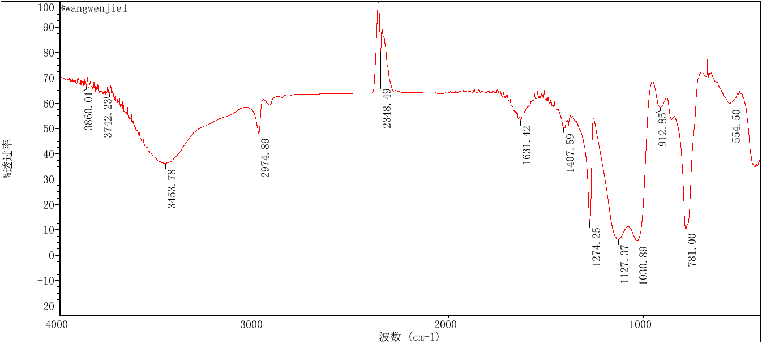
表征实验——红外图谱
第一章
论文导读
3453 cm⁻¹处为-OH伸缩振动吸收峰，这说明硅基气凝胶内部含有羟基。2974 cm⁻¹为-CH₃的伸缩振动峰且生成的硅基气凝胶疏水，也验证了硅基气凝胶含有甲基的事实。从图中可以看出在1030.89 cm⁻¹和781 cm⁻¹处分别为Si-O-Si键的反对称伸缩振动和它的弯曲振动。由此可见，水解后的产物缩合生成了Si-O-Si，在1274.25 cm⁻¹有明显的Si-C键特征峰。
延时符

Slide 13
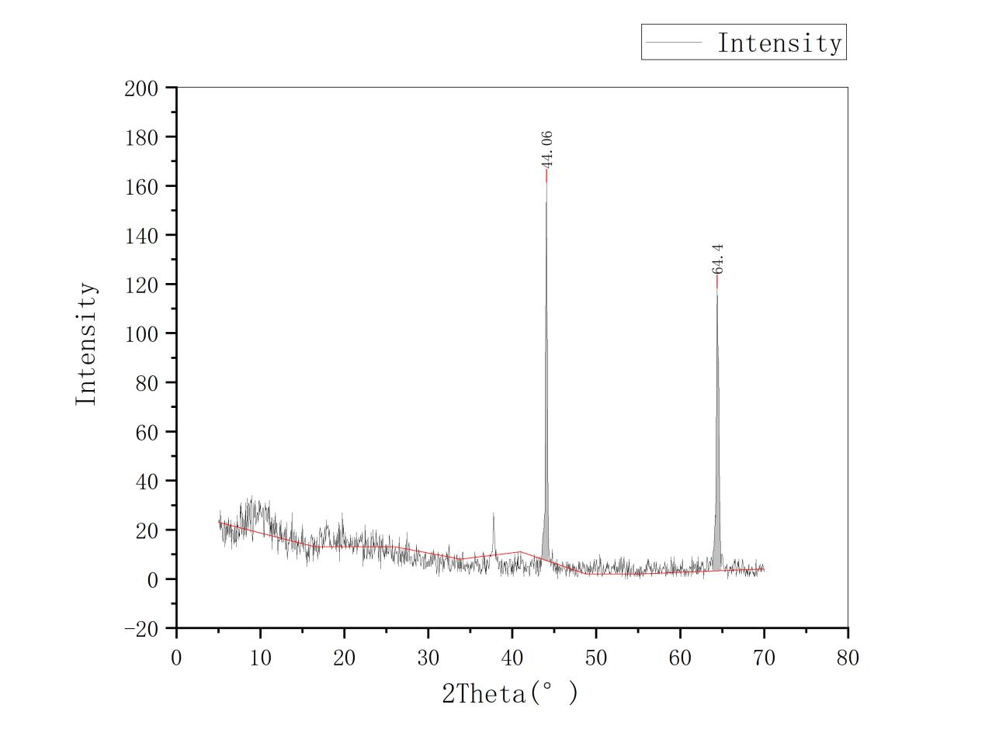
表征实验——XRD分析
第一章
论文导读
在2θ为44.06，和64.4的位置有两个非常尖锐的峰，这是基底的峰。从图中可以看出，在2θ为10左右有一弥散衍射峰，这表明该样品是无定型结构。
延时符

Slide 14
表征实验——XRD分析
第一章
论文导读
在2θ为44.06，和64.4的位置有两个非常尖锐的峰，这是基底的峰。从图中可以看出，在2θ为10左右有一弥散衍射峰，这表明该样品是无定型结构。
延时符

Slide 15
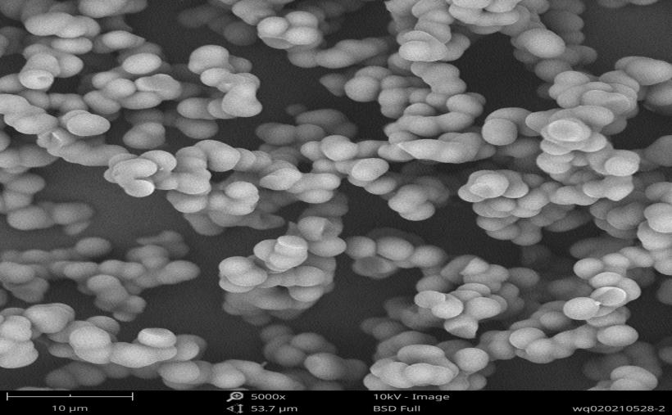
表征实验——微观形貌分析
第一章
论文导读
从图中可以看出，微观结构呈现出海绵多孔结构，硅胶颗粒分布不均匀。也映证了制得到的硅基气凝胶密度低的特点。
延时符

Slide 16
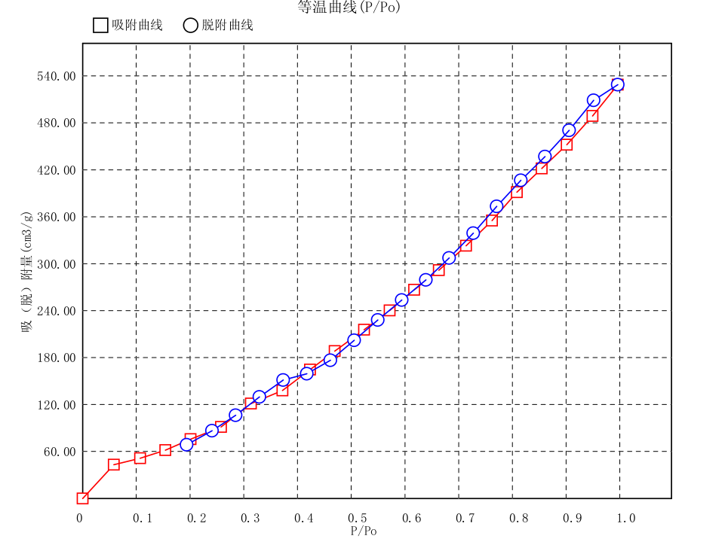
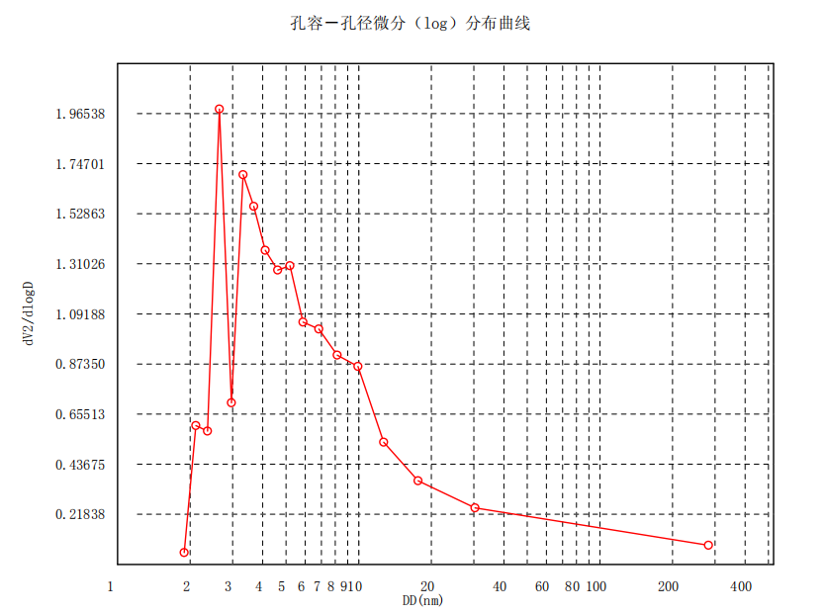
表征实验——比表面积、孔径分析
第一章
论文导读
从图中可以看出等温线为典型的Ⅳ型等温线，并带有H₂型滞后环，表明样品具有典型的介孔结构。硅基气凝胶的比表面积和平均孔径分别为839.378(m²·g⁻¹)，9.406(nm)，最可几孔径为2.647(nm)。
延时符

Slide 17
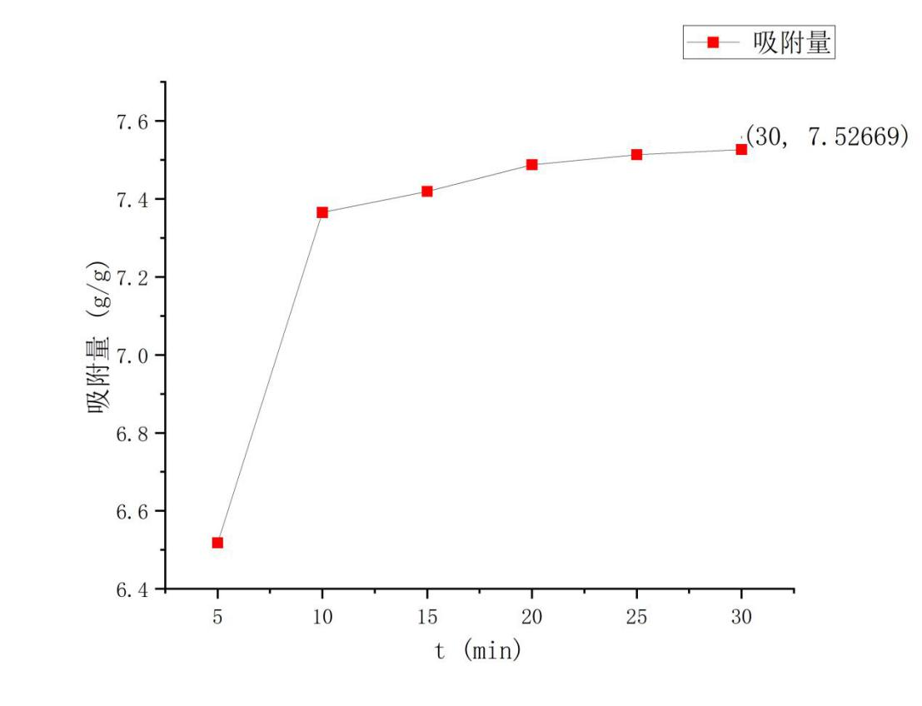
MTES气凝胶的初步应用——油的吸附
第一章
论文导读
由吸附量对时间的吸附曲线图可以看出，硅基气凝胶对油的吸附量为6.5g·g⁻¹，且吸附速度极快，大约是分钟左右即可接近最大吸附量。
延时符

Slide 18
THANK YOU FOR YOUR GUIDANCE.
欢迎您的指正

